Slide 1
Tapen Sinha
Director, International Center for Pension Research, ITAM

Slide 2
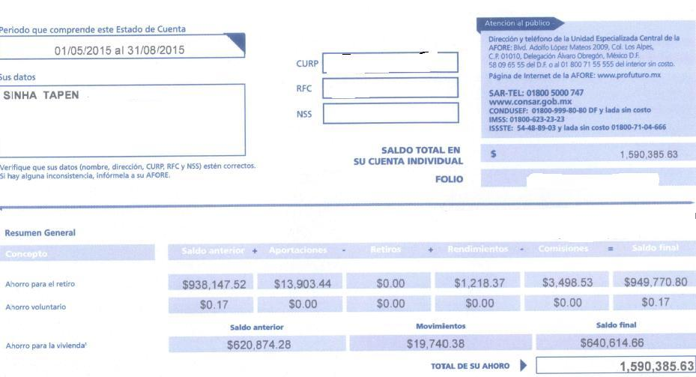
¿Qué sucede con el cobro? El cobro es mayor que el rendimiento

Slide 3
 | Sistema(s) | Tipo | Instituciones | Inicio del sistema de capitalización individual
Argentina | De reparto y capitalización individual (competencia) | Obligatorio | AFJP | 1994*
Bolivia | Capitalización individual | Obligatorio | AFP | 1997**
Chile | Capitalización individual | Obligatorio | AFP | 1981
Colombia | De reparto y capitalización individual (competencia) | Obligatorio | AFP | 1994
Costa Rica | De reparto y capitalización individual (mixto) | Obligatorio | OPC | 2000
El Salvador | Capitalización individual | Obligatorio | AFP | 1998
México | Capitalización individual | Obligatorio | AFORES | 1997
Panamá | De reparto y capitalización individual (mixto) | Obligatorio | AFAP | 2002
Perú | De reparto y capitalización individual (competencia) | Obligatorio | AFP | 1993
R. Dominicana | Capitalización individual | Obligatorio | AFP | 2003
Uruguay | De reparto y capitalización individual (mixto) | Obligatorio | AFAP | 1996

Slide 4
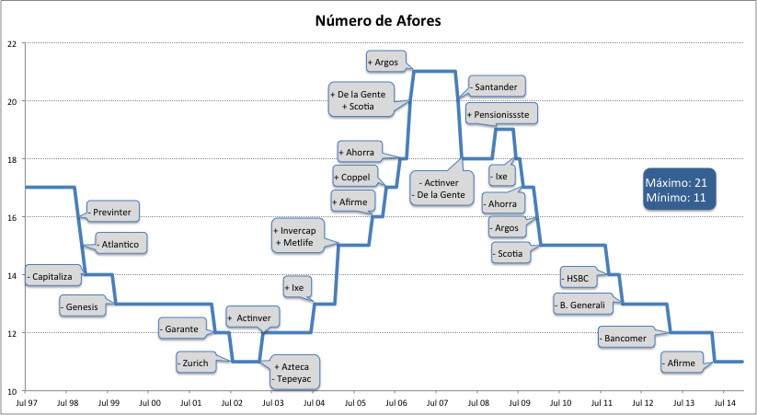

Slide 5
¿Cómo compiten los fondos de pensión?
Más afiliados – nuevos afiliados
Más afiliados – de los competidores
¿Cómo?
Más promotores
¿Más promotores trae más afiliados?
¿Cómo podemos demostrar eso?

Slide 6
País | Inicio de operación | Inicio de traspasos
Argentina | 1994 | 1994
Bolivia | 1997 | 2002
Chile | 1981 | 1981
Colombia | 1994 | 1994
Costa Rica | 2000 | 2003
El Salvador | 1998 | 1998
México | 1997 | 1998
Panamá | 2002 | 2003
Perú | 1993 | 1995
R. Dominicana | 2003 | 2004
Uruguay | 1996 | 1997

Slide 7
País | Límite en número de traspasos | Exigencia de aportes previos | Exigencia de meses de afiliación | Cobro por traspasos | Modalidad de Traspaso
Argentina | Explícito: 2 | Sí | Sí | No | - Promotor - Personalmente
Bolivia | Implícito: 1 | Sí | Sí | No | - Promotor - Personalmente
Chile | Implícito: 6 | No | Sí | Sí, comisión de entrada, aunque en la práctica no se utiliza. | - Internet - Promotor - Personalmente
Colombia | Implícito: 2 | No | Sí | Sí, comisión de salida. | - Promotor - Personalmente
Costa Rica | Implícito: 1 | Sí | Sí | No | - Internet - Promotor - Personalmente
El Salvador | Implícito: 1 | Sí | Sí | No | - Promotor - Personalmente
México | Explícito: 1 | No | Sí. No aplica si la administradora destino tiene un índice de rendimiento neto mayor. | No | - Internet - Promotor - Personalmente
Panamá | Implícito: 11 | No |  | No | - Promotor - Personalmente
Perú | Implícito: 4 | No |  | No | - Internet - Promotor - Personalmente
R. Dominicana | Explícito: 1 | Sí | Sí | No | - Personalmente
Uruguay | Explícito: 2 | Sí | Sí | No | - Personalmente

Slide 8
País | Duración
Argentina | 3 meses
Bolivia | 4 meses
Chile | 1.5 – 4.5 meses
Colombia | 3 meses
Costa Rica | 5 días hábiles
El Salvador | 1 mes
México | 2 – 4 semanas
Panamá | 1 mes
Perú | 3 meses
R. Dominicana | 3 meses
Uruguay | 4 meses

Slide 9
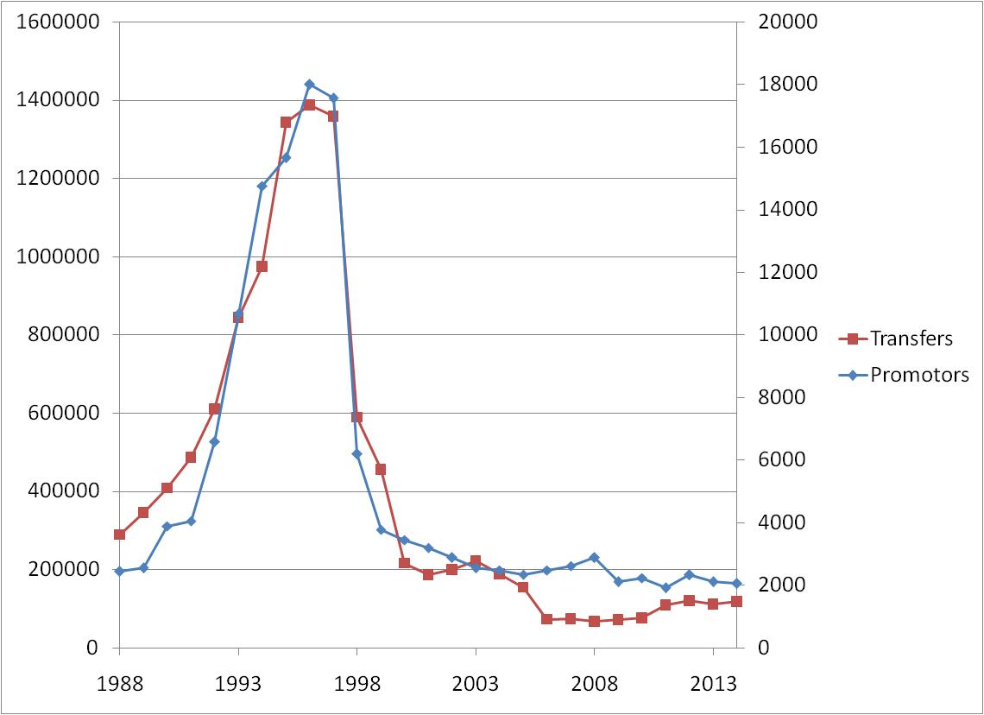
Chile

Slide 10
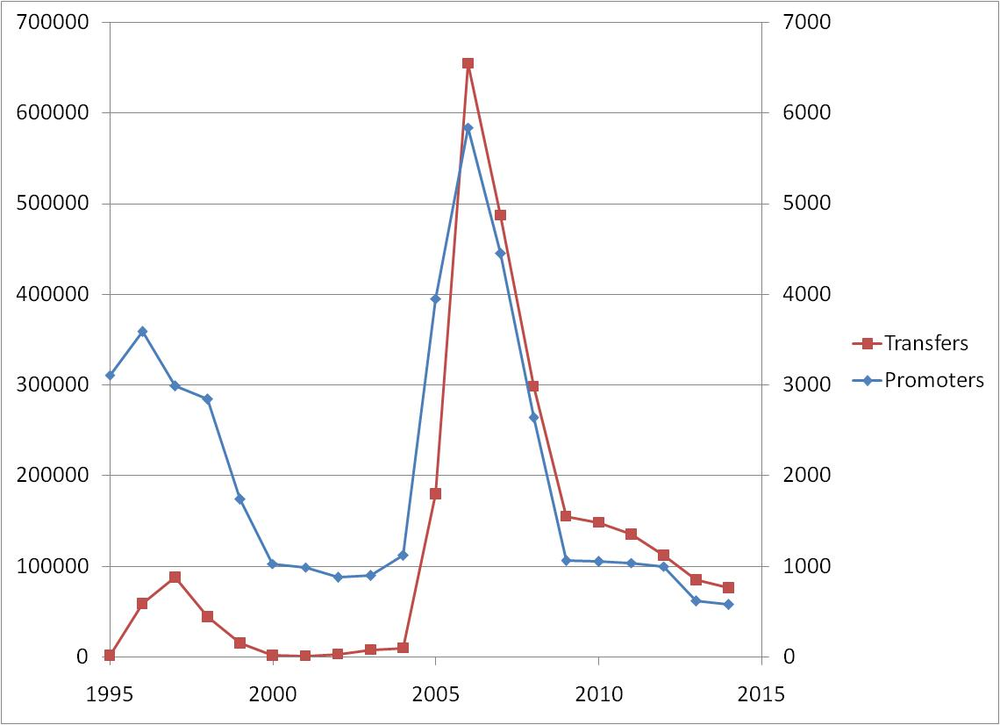
Peru

Slide 11
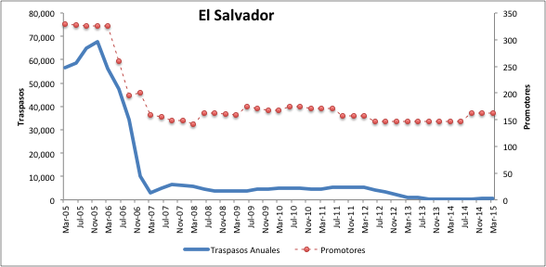

Slide 12
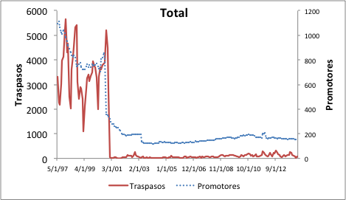
Uruguay

Slide 13
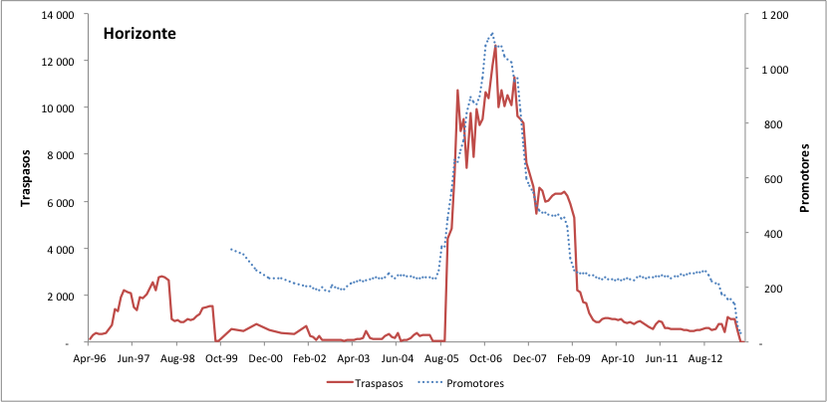

Slide 14

Causalidad de Granger
$$X_{1}\left(t\right)=\sum_{j=1}^{p}{A_{1,j}X_{1}\left(t−j\right)}+E_{1}(t)$$
$$X_{2}\left(t\right)=\sum_{j=1}^{p}{A_{2,j}X_{2}\left(t−j\right)+E_{2}}(t)$$
$$X_{1}\left(t\right)=\sum_{j=1}^{p}{A_{11,j}X_{1}\left(t−j\right)+\sum_{j=1}^{p}{A_{12,j}X_{2}(t−j)}+E_{3}(t)}$$
$$X_{2}\left(t\right)=\sum_{j=1}^{p}{A_{21,j}X_{1}(t−j)}+\sum_{j=1}^{p}{A_{22,j}X_{2}\left(t−j\right)+E_{4}}(t)$$

Slide 15
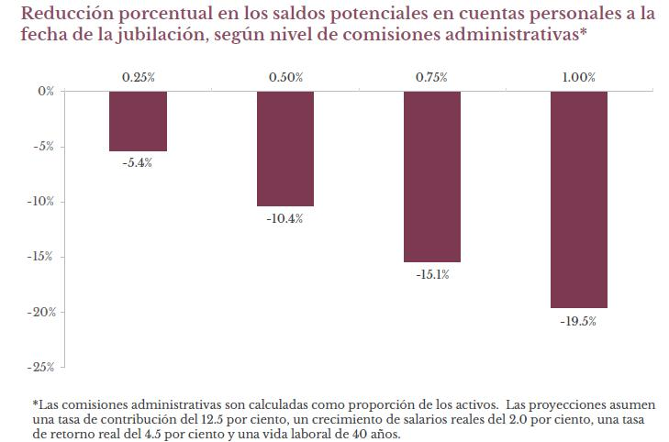
Porque es importante

